Slide 1
আবু হানিফ, সহকারী শিক্ষক, গোসাইরহাট, শরীয়তপুর।
আবু হানিফ, সহকারী শিক্ষক, গোসাইরহাট, শরীয়তপুর।
আবু হানিফ, সহকারী শিক্ষক, গোসাইরহাট, শরীয়তপুর।
আসসালামু আলাইকুম
আবু হানিফ, সহকারী শিক্ষক, গোসাইরহাট, শরীয়তপুর।

Slide 2
আবু হানিফ, সহকারী শিক্ষক, গোসাইরহাট, শরীয়তপুর।
আবু হানিফ, সহকারী শিক্ষক, গোসাইরহাট, শরীয়তপুর।
আবু হানিফ, সহকারী শিক্ষক, গোসাইরহাট, শরীয়তপুর।
স্বাগতম
আবু হানিফ, সহকারী শিক্ষক, গোসাইরহাট, শরীয়তপুর।

Slide 3
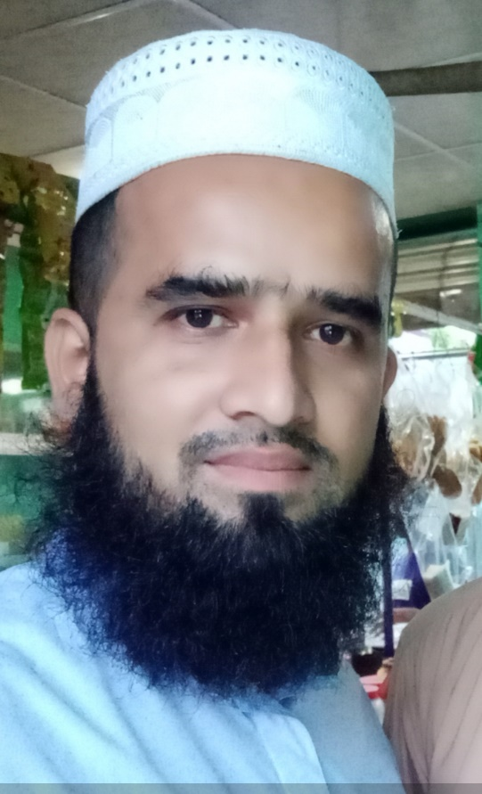
আবু হানিফ, সহকারী শিক্ষক, গোসাইরহাট, শরীয়তপুর।
আবু হানিফ, সহকারী শিক্ষক, গোসাইরহাট, শরীয়তপুর।
আবু হানিফ, সহকারী শিক্ষক, গোসাইরহাট, শরীয়তপুর।
পরিচিতি
শিক্ষক
পাঠ
শ্রেণি: নবম
বিষয়: তথ্য ও যোগাযোগ প্রযুক্তি
অধ্যায়: ১ম
পাঠ : ই-সার্ভিস ও বাংলাদেশ
সময়: ৫০ মিনিট
আবু হানিফ, সহকারী শিক্ষক, গোসাইরহাট, শরীয়তপুর।
আবু হানিফ সহকারী শিক্ষক
সামন্তসার উচ্চ বিদ্যালয়,
গোসাইরহাট, শরীয়তপুর।
abuhanif92sh@gmail.com
Mobile: 01736766486

Slide 4
আবু হানিফ, সহকারী শিক্ষক, গোসাইরহাট, শরীয়তপুর।
আবু হানিফ, সহকারী শিক্ষক, গোসাইরহাট, শরীয়তপুর।
আবু হানিফ, সহকারী শিক্ষক, গোসাইরহাট, শরীয়তপুর।
ই-সার্ভিস
ভিডিওটি মনোযোগ দিয়ে দেখ
আবু হানিফ, সহকারী শিক্ষক, গোসাইরহাট, শরীয়তপুর।
ভিডিওটিতে যে সেবার কথা বলা হয়েছে তা কোন ধরনের সেবা?

Slide 5
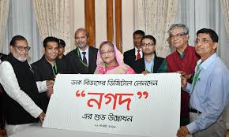
আবু হানিফ, সহকারী শিক্ষক, গোসাইরহাট, শরীয়তপুর।
আবু হানিফ, সহকারী শিক্ষক, গোসাইরহাট, শরীয়তপুর।
আবু হানিফ, সহকারী শিক্ষক, গোসাইরহাট, শরীয়তপুর।
আজকের পাঠের বিষয়..
ই-সার্ভিস ও বাংলাদেশ
আবু হানিফ, সহকারী শিক্ষক, গোসাইরহাট, শরীয়তপুর।
Notes:
শিক্ষক বোর্ডে লিখবেন শিক্ষার্থী খাতায় লিখে নেবে।

Slide 6
আবু হানিফ, সহকারী শিক্ষক, গোসাইরহাট, শরীয়তপুর।
আবু হানিফ, সহকারী শিক্ষক, গোসাইরহাট, শরীয়তপুর।
আবু হানিফ, সহকারী শিক্ষক, গোসাইরহাট, শরীয়তপুর।
শিখনফল
এই পাঠ শেষে শিক্ষার্থীরা...
ই-সার্ভিস-এর ধারণা ব্যাখ্যা করতে পারবে;
ই-সার্ভিসের সুবিধা বর্ণনা করতে পারবে;
ডিজিটাল বাংলাদেশ গঠনে ই-সার্ভিসের অবদান ব্যাখ্যা
করতে পারবে।
আবু হানিফ, সহকারী শিক্ষক, গোসাইরহাট, শরীয়তপুর।

Slide 7
আবু হানিফ, সহকারী শিক্ষক, গোসাইরহাট, শরীয়তপুর।
আবু হানিফ, সহকারী শিক্ষক, গোসাইরহাট, শরীয়তপুর।
আবু হানিফ, সহকারী শিক্ষক, গোসাইরহাট, শরীয়তপুর।
ই-সার্ভিস কী?
সম্ভাব্য উত্তর
আবু হানিফ, সহকারী শিক্ষক, গোসাইরহাট, শরীয়তপুর।
ইলেকট্রনিক পদ্ধতিতে সেবা প্রদানই ই-সার্ভিস বা ই-সেবা হিসেবে পরিচিত। সেবাগ্রহীতা ইন্টারনেটের মাধ্যমে এই সেবা গ্রহণ করে থাকেন।

Slide 8
ই-সার্ভিস-এর বৈশিষ্ট্য কয়টি?
সম্ভাব্য উত্তর
ই-সার্ভিসের বৈশিষ্ট্য ৩টি
১। স্বল্প খরচ
২। স্বল্প সময়
৩। হয়রানিমুক্ত সেবা

Slide 9
আবু হানিফ, সহকারী শিক্ষক, গোসাইরহাট, শরীয়তপুর।
আবু হানিফ, সহকারী শিক্ষক, গোসাইরহাট, শরীয়তপুর।
আবু হানিফ, সহকারী শিক্ষক, গোসাইরহাট, শরীয়তপুর।
জোড়ায় কাজ
আবু হানিফ, সহকারী শিক্ষক, গোসাইরহাট, শরীয়তপুর।
প্রচলিত সেবা ও ই-সেবার মাধ্যমে ৫টি পার্থক্য লিখ

Slide 10
পাঠ্যপুস্তকের ডিজিটাল সংস্করণ (ই-বুক)

Slide 11
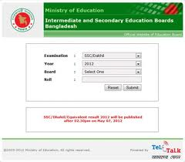
আবু হানিফ, সহকারী শিক্ষক, গোসাইরহাট, শরীয়তপুর।
আবু হানিফ, সহকারী শিক্ষক, গোসাইরহাট, শরীয়তপুর।
আবু হানিফ, সহকারী শিক্ষক, গোসাইরহাট, শরীয়তপুর।
পাবলিক পরীক্ষার ফলাফল
আবু হানিফ, সহকারী শিক্ষক, গোসাইরহাট, শরীয়তপুর।

Slide 12
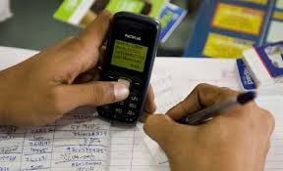
আয়কর রিটার্ন ও বিল পরিশোধ

Slide 13
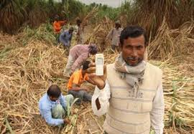
আবু হানিফ, সহকারী শিক্ষক, গোসাইরহাট, শরীয়তপুর।
আবু হানিফ, সহকারী শিক্ষক, গোসাইরহাট, শরীয়তপুর।
আবু হানিফ, সহকারী শিক্ষক, গোসাইরহাট, শরীয়তপুর।
ই-পূর্জি
আবু হানিফ, সহকারী শিক্ষক, গোসাইরহাট, শরীয়তপুর।
ই-পূর্জি হচ্ছে দেশের ১৫টি চিনিকলসমূহে কখন আখ সরবরাহ করতে হবে তার একটি অনুমতিপত্রের তথ্য আখ চাষিদের এসএমএসের মাধ্যমে তাৎক্ষণিকভাবে সরবরাহ করা।

Slide 14
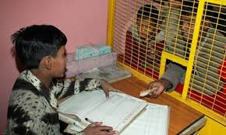
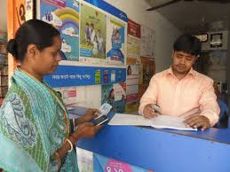
ইলেকট্রনিক মানি ট্রান্সফার সিস্টেম (এমটিএস)
ইলেকট্রনিক মানি ট্রান্সফার সিস্টেমের মাধ্যমে দেশের এক অঞ্চল থেকে অন্য অঞ্চলে নিরাপদে, দ্রুত ও কম খরচে টাকা পাঠানো যায়। এছাড়া মোবাইলের মাধ্যমেও টাকা পাঠানো হচ্ছে।

Slide 15
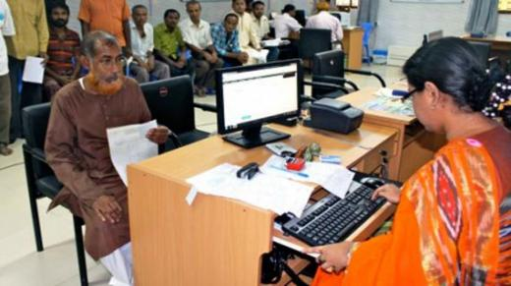
আবু হানিফ, সহকারী শিক্ষক, গোসাইরহাট, শরীয়তপুর।
আবু হানিফ, সহকারী শিক্ষক, গোসাইরহাট, শরীয়তপুর।
আবু হানিফ, সহকারী শিক্ষক, গোসাইরহাট, শরীয়তপুর।
ই-পর্চা
আবু হানিফ, সহকারী শিক্ষক, গোসাইরহাট, শরীয়তপুর।
বর্তমানে দেশের সকল জমির রেকর্ডের অনুলিপি অনলাইনে সংগ্রহ করা যায়। এই সেবাটির নাম ই-পর্চা।

Slide 16
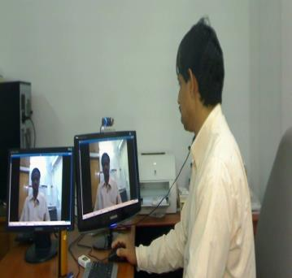
ই-স্বাস্থ্যসেবা
হাসপাতালে কর্মরত চিকিৎসকরা এখন মোবাইল ফোনে স্বাস্থ্য পরামর্শ দিয়ে থাকেন। বর্তমানে কয়েকটি উপজেলায় টেলিমেডিসিন সেবা চালু হয়েছে।

Slide 17
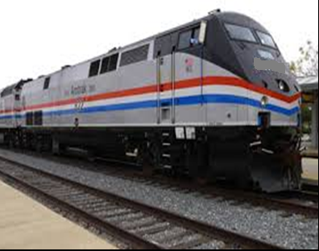
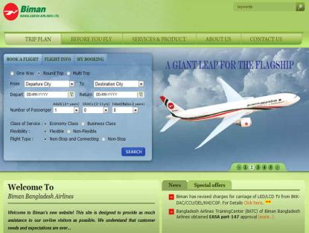
রেলওয়ের ই-টিকেটিং ও মোবাইল টিকেটিং
বাংলাদেশ রেলওয়ের টিকেট এখন মোবাইল ফোনেও কাটা যায়। বর্তমানে বাস ও বিমানের টিকেটও এ ব্যবস্থার আওতায় এসেছে।

Slide 18
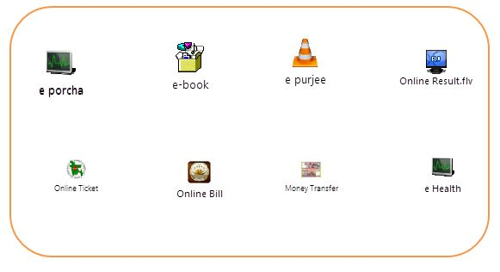
আবু হানিফ, সহকারী শিক্ষক, গোসাইরহাট, শরীয়তপুর।
আবু হানিফ, সহকারী শিক্ষক, গোসাইরহাট, শরীয়তপুর।
আবু হানিফ, সহকারী শিক্ষক, গোসাইরহাট, শরীয়তপুর।
দোরগোড়ায় সরকারি সেবাসমূহ…
আবু হানিফ, সহকারী শিক্ষক, গোসাইরহাট, শরীয়তপুর।
ভিডিওগুলো দেখ এবং বল কোনটি কী কী করে?
Notes:
প্রত্যেকটা ভিডিও দেকার পর শিক্ষার্থীদেরকে তা ব্যাখ্যা করতে বলা যেতে পারে…

Slide 19
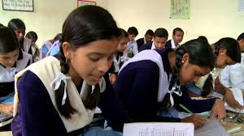
দলগত কাজ
ডিজিটাল বাংলাদেশ গঠনে ই-সার্ভিস-এর ভূমিকা ব্যাখ্যা কর।

Slide 20
আবু হানিফ, সহকারী শিক্ষক, গোসাইরহাট, শরীয়তপুর।
আবু হানিফ, সহকারী শিক্ষক, গোসাইরহাট, শরীয়তপুর।
আবু হানিফ, সহকারী শিক্ষক, গোসাইরহাট, শরীয়তপুর।
১। কোনটির সাহায্যে দ্রুত ও কম খরচে টাকা পাঠানো যায়?
২। জমির রেকর্ডের অনুলিপি অনলাইনে সংগ্রহ করাকে কি বলে?
আবু হানিফ, সহকারী শিক্ষক, গোসাইরহাট, শরীয়তপুর।

Slide 21
বাংলাদেশের প্রথম দিককার ই-সেবা কোনটি?
ক. ই-পর্চা খ. ই-পূর্জি গ. ই-টিকেটিং ঘ. টেলিমেডিসিন
ই-সেবার প্রধান বৈশিষ্ট্য হল-
i. স্বল্প খরচ ii. স্বল্প সময় iii. হয়রানি মুক্ত সেবা
নিচের কোনটি সঠিক?
ক. i খ. ii গ. i ও ii ঘ. i, ii ও iii
সুমন সেন্টমার্টিন বেড়াতে যেয়ে অসুস্থ হয়ে পড়ে। সে তখন ফোনে ঢাকার একজন চিকিৎসকের সাথে যোগাযোগ করে। ডাক্তার তাকে দ্রুত হাসপাতালে যেতে বলেন। পরে হাসপাতালের ডাক্তার ঢাকার বিশেষজ্ঞ ডাক্তারের পরামর্শ গ্রহণ করে সুমনের চিকিৎসার ব্যবস্থা করলেন।
স্থানীয় ডাক্তার যে পদ্ধতিতে বিশেষজ্ঞ ডাক্তারের পরামর্শ গ্রহণ করতে পারেন তা হলো-
i. টেলিমেডিসিন ii. ই-স্বাস্থ্যসেবা iii. ই-কমার্স সেবা
নিচের কোনটি সঠিক?
ক. i ও ii খ. ii ও iii গ. i ও iii ঘ. i, ii ও iii
সুমনের চিকিৎসায় কোন প্রযুক্তিটির ভূমিকা প্রধান?
ক. আইসিটি খ. টেলিভিশন গ. রোবট ঘ. কম্পিউটার

Slide 22
বাড়ির কাজ
আবু হানিফ, সহকারী শিক্ষক, গোসাইরহাট, শরীয়তপুর।
আবু হানিফ, সহকারী শিক্ষক, গোসাইরহাট, শরীয়তপুর।
আবু হানিফ, সহকারী শিক্ষক, গোসাইরহাট, শরীয়তপুর।
আবু হানিফ, সহকারী শিক্ষক, গোসাইরহাট, শরীয়তপুর।
সরকারি কর্মকান্ডে আইসিটি প্রয়োগের ফলে সেবার ক্ষেত্রে কী ধরণের পরিবর্তন এসেছে তা বর্ণনা কর।

Slide 23
আবু হানিফ, সহকারী শিক্ষক, গোসাইরহাট, শরীয়তপুর।
আবু হানিফ, সহকারী শিক্ষক, গোসাইরহাট, শরীয়তপুর।
আবু হানিফ, সহকারী শিক্ষক, গোসাইরহাট, শরীয়তপুর।
ধন্যবাদ
আবু হানিফ, সহকারী শিক্ষক, গোসাইরহাট, শরীয়তপুর।

